Slide 1
5 abril 2018
Ratificación de Administración de una vía para SF 2019-2021
Presenta: Lcda. Yanira de Rodriguez
Presidenta MCP-ES

Slide 2
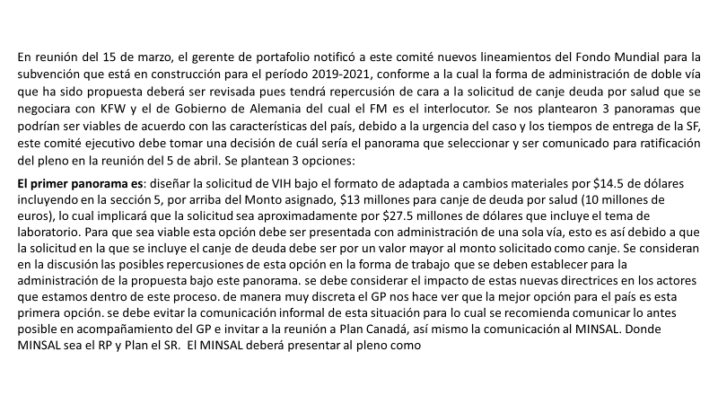
Plenaria ME01-2018

Slide 3
asumirán este nuevo reto como responsable principal. Se deberá explicar al pleno como se tomó esta decisión. algunas de las implicaciones tienen que ver con los recursos humanos de ambos RP, Plan deberá disminuir y MINSAL deberá incrementar personal para dar respuesta a las nuevas exigencias.
El segundo panorama es: mantener 2 RP consolidando en la parte administrada por MINSAL a VIH y TB y que incluya el tema de laboratorio de la siguiente manera: $4.2 Millones de TB bajo este esquema el presupuesto de MINSAL no puede ser menor $8.8 millones para VIH, más $13 para millones de canje de deuda para el laboratorio, MINSAL firmaría el acuerdo con el FM por $26.00 y Plan administraría $5.7 millones. Esta es la opción menos viable según el GP.
El tercer panorama es: Construir una propuesta bajo el formato financiamiento a planes estratégicos (RBF) donde iría un solo administrador como país y agregar el canje de deuda; esta forma de solicitud será la que se pedirá al país en la siguiente asignación.
Luego de la discusión se sugieren las siguientes acciones a seguir:
Se solicitará al gerente de portafolio que sea el interlocutor para dar la notificación a ambos receptores en reunión esta misma tarde, luego de que este comité haya tomado la decisión del panorama que mejor le conviene al país, luego de un análisis y revisión de los posibles inconvenientes que esto pueda generar.
Se llamará a reunión a representantes de Plan El Salvador y Plan Canadá en primer lugar, para dar a conocer la situación y conocer su posición y/o términos.
Se llamará a reunión a representantes de MINSAL en segundo lugar, para dar a conocer la situación y conocer su posición y/o términos.
De acuerdo con los resultados de la reunión de esta tarde, se informará al pleno en la siguiente reunión plenaria la cual está programada para el

Slide 4
5 de abril, luego de la cual se enviará notificación formal y oficial a los representantes de los RP actuales, sobre la decisión de este mecanismo.
Se solicitará a gerente de portafolio que el FM haga llegar la notificación oficial a las partes interesadas en el país de estas nuevas directrices.
Tomando en consideración las directrices del fondo mundial y la sostenibilidad a largo plazo de la respuesta de país, luego de haber analizado los tres panoramas planteados por el Gerente de Portafolio sobre la construcción y entrega de la SF para el período 2019-2021, donde la decisión del pleno debía concentrarse en que tipo de solicitud se presentará, Adaptado a cambios materiales que incluye el canje de deuda por salud, o RBF, la opción de doble no se considera viable.
ACUERDO:
La decisión que se llevará al pleno para su ratificación es: Una propuesta con un solo receptor para VIH por un monto global de $27.5 millones de dólares, que incluye el canje de deuda por salud, bajo el formato Adaptada a cambios materiales, mantener separada la solicitud de Tuberculosis por 4.2 millones bajo el formato de RBF, siendo el MINSAL el único receptor principal en la SF de VIH y PLAN como subreceptor de fondos con el apoyo de sub-subreceptores. esta decisión debe ser informada al pleno en la siguiente reunión plenaria, luego de la cual se enviará notificación formal y oficial a los representantes de los RP actuales, así mismo se acuerda solicitar al gerente de portafolio que el FM haga llegar la notificación oficial a las partes interesadas en el país de estas nuevas directrices.
luego del acuerdo, se lleva a cabo reunión con el GP para coordinar la forma en la cual se comunicará a los RP esta decisión, el GP en compañía del MCP comunicará a Plan primero y luego a MINSAL

Slide 7
Solicitud al Pleno
Ratificar la decisión tomada por el comité ejecutivo para notificar al MINSAL y Plan Internacional de la nueva forma de administración.

Slide 8
MCP-ES
Contribuyendo a la reducción significativa y sostenible del VIH, Tuberculosis y Malaria, a través de las subvenciones del Fondo Mundial
www.mcpelsalvador.com.org
www.facebook.com/MCPES2002
@MCPElSalvador

